Slide 1

¿Qué hace popular una canción?
Adrián Marcelo Ballesteros
Miguel Aaron Castillo
María Fernanda Muñoz

Slide 2


Objetivo
Desarrollar un modelo predictivo basado en técnicas de regresión que permita estimar el nivel de popularidad de canciones en Spotify a partir de sus características musicales. Además, de identificar patrones y relaciones significativas entre los atributos de las canciones y su desempeño en la plataforma.

Slide 3

Datos Utilizados
Numero de registros: 953 cnanciones.
Numero de variables: 24 columnas.
Ejemplo de variables:
Track_name (nombre de la cancion).
Artist(s)_name (artista o grupo).
Released_year, released_month, released_day.
Streams (numero de reproducciones).
Bpm, key, mode.
Danceability_%, energy_%, valence_%, acousticness_%, instrumentalness_%.
In Spotify, apple, deezer y Shazam playlist y charts

Slide 4
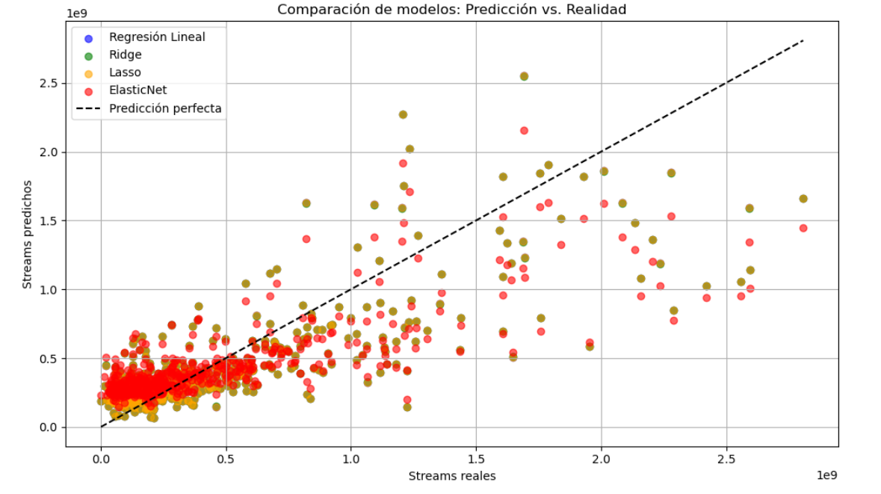
Modelo 1
P-values importantes:
X2 (“in_spotify_charts”): 0.00
X3 (“bpm”): 0.001
Comparaciones de R^2:
R2 de train (sin penalización): 0.6258
R2 de train (Ridge): 0.6258
R2 de train (Lasso): 0.6258
R² de train (ElasticNet): 0.6009
R2 de test: 0.6173
R2 de test (Ridge): 0.6171
R2 de test (Lasso) : 0.6173
R² de test (ElasticNet): 0.5765

Slide 5
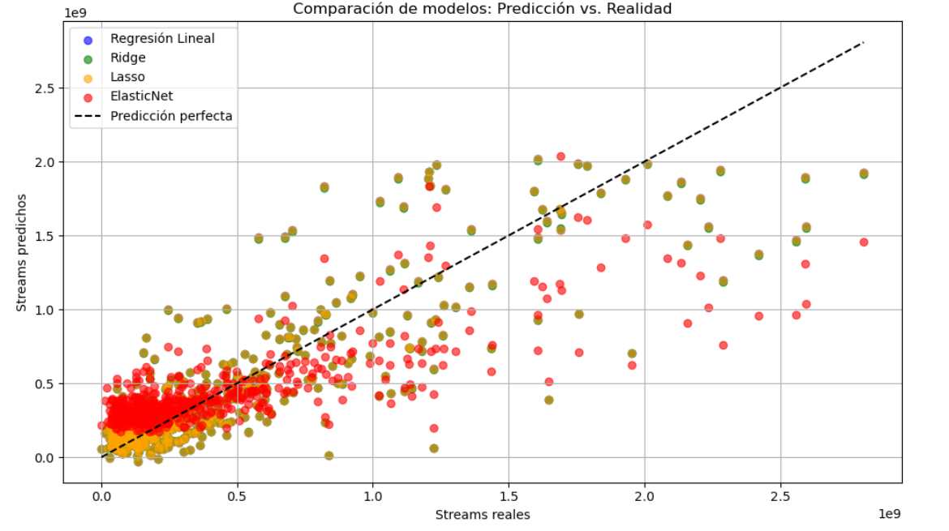
Modelo 2: Orden 2
P-values importantes:
X1 (“in_spotify_playlists”): 0.000
X2 (“in_spotify_charts”): 0.00
X3 (“bpm”): 0.028
X12: 0.000
Comparaciones de R^2:
Train Sin penalización: 0.7570
Train Ridge: 0.7570
Train Lasso: 0.7570
Train ElasticNet: 0.6228
Test Sin penalización: 0.7033
TestRidge: 0.70389
Test Lasso: 0.7033
Test ElasticNet: 0.5796

Slide 6
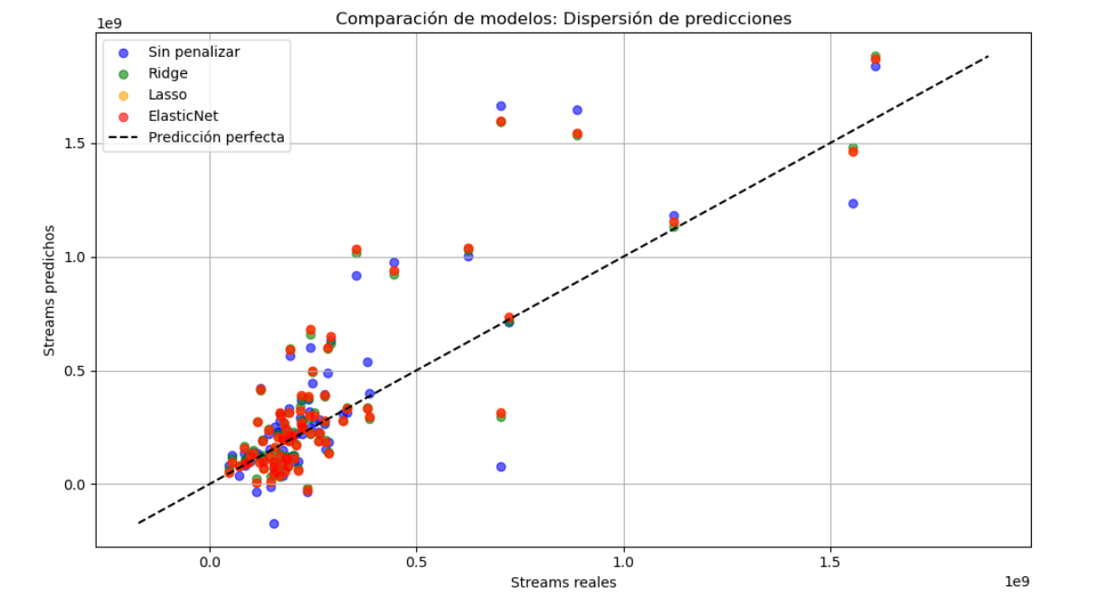
Modelo 3: Orden 4
P-values importantes:
En este modelo no encontramos con un gran sobreajuste, por esto las variables nos dieron p-values de 0 en las primeras 22 variables.
Comparaciones de R^2:
R2 de train (sin penalización): 0.7742
R2 de train (Ridge): 0.7570
R2 de train (Lasso): 0.7584
R² de train (ElasticNet): 0.7584
R2 de test (sin penalización): -5.8011
R2 de test (Ridge): 0.3586
R2 de test (Lasso): 0.6154
R² de test (ElasticNet): 0.6154

Slide 7
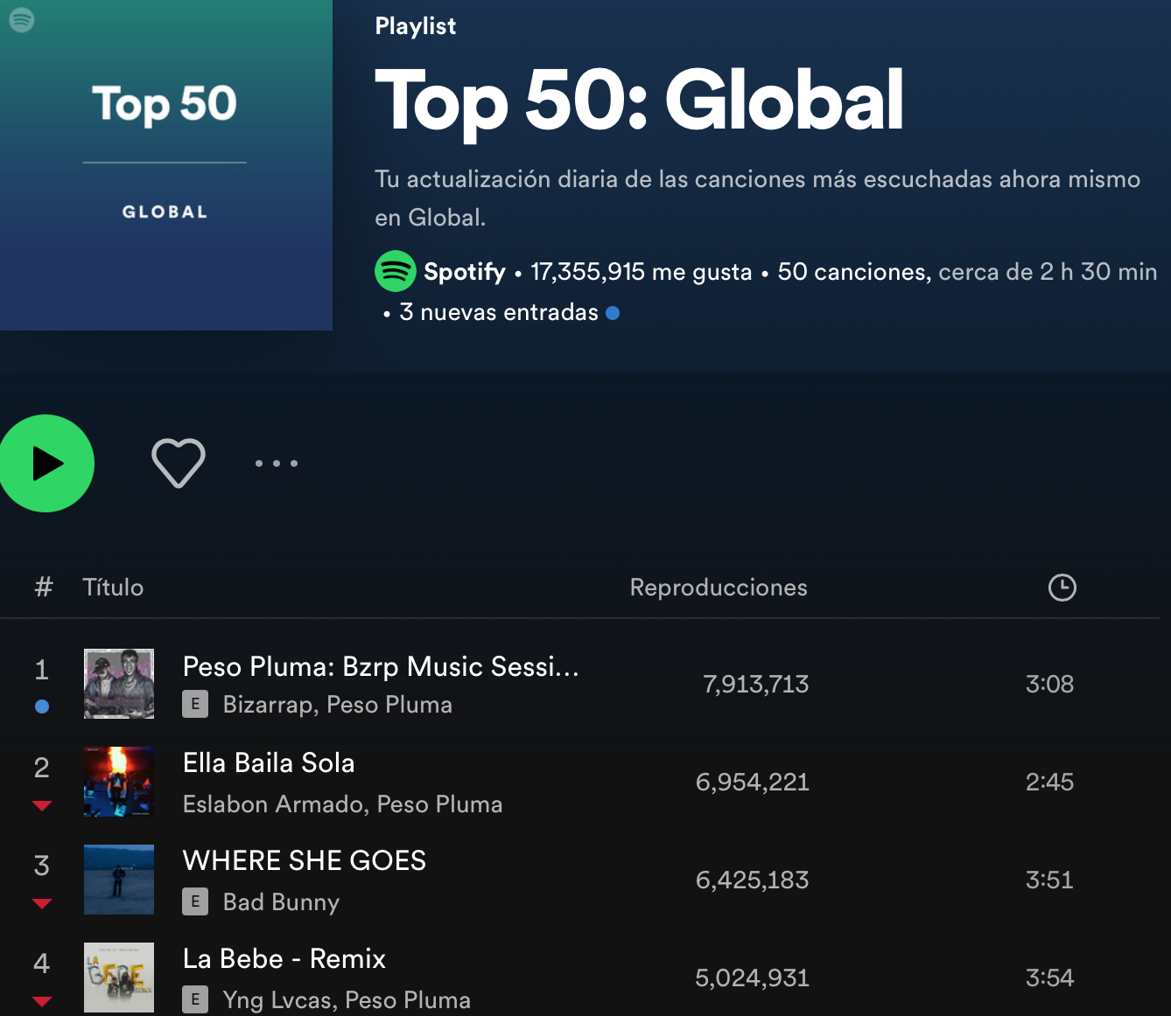
Conclusiones
Podemos concluir que para este dataset no es necesario llegar a modelos tan grandes como lo fue el de orden 4, que nos dio un gran sobreajuste, puesto que desde el primer modelo podemos observar que la mayoría de las variables que describen una canción no son tan significativas en la relación con su popularidad o streamer.
Con esto podemos decir que el hecho de que una canción sea la más popular no depende de una característica o fórmula universal, sino de una combinación de estas que logran atraer al público.

